Slide 1

Search alqoritmləri
Search alqoritmləri hər hansısa bir data toplusunda axtarılması üçün istifadə olunan alqoritmlərdir.Bu alqoritmlərin istifadəsi məlumat bazasının quruluşuna və alqoritmin zaman mürəkkəbliyinə görə fərqlənir. Bu alqoritmlər iki əsas başlığa ayrılır: Sequential Search və Interval Search

Slide 2
Sequental Search(Linear search)
Sequential search alqoritmi məlumat bazasındaki data müəyyən sıra ilə saxlanmadıqda və ən pis halı (Big O Notation) nəzərə alınarakən istifadə olunur. Ən bilinən örnəyi Linear Searchdır. Linear search üsulunda axtarılan element bazadakı bütün elementlərlə müqayisə olunmaqla tapılır. Linear search işləmə məntiqi ən sadə və işləmə müddəti baxımından ən yavaş alqoritmdir.

Slide 3
Linear searcha örnək:
Göründüyü kimi 33 ədədini bazadakı bütün elementlərlə bir-bir müqayisə edərək bazada olub olmadığını yoxlayır

Slide 4
Interval Search(Binary, Jump, Interpolation, Exponential and Fibonacci search)
Indi isə interval search alqoritmləri gözdən keçirək. Interval search alqoritmlər verilənər bazası sıralı olduqda istifadə olunur. Bazanı sıralamaq üçün sorting alqoritmindən istifadə olunmalıdır. Binary search alqoritminin işləmə prinsipi bundan ibarətdir ki alqoritm axtarılan elementi tapmaq üçün elementi bazanın ortasındaki elementlə müqayisə edir: əgər element ortadakı elementdən kiçikdirsə ikinci yarını görməzdən gəlir və yalnız birinci yarıda axtarır və bu proses element tapılana qədər davam edir. Zaman mürəkkəbliyi baxımından bu alqoritm lineara nisbətən daha yaxşıdır.

Slide 5
Binary searcha örnək:
Buradan da göründüyü kimi alqoritm 47 ədədini massivin ortasındakı elementlə müqayisə edir və ortadakı elementdən böyük olduğu üçün digər yarıya baxır

Slide 6
Jump search
Jump search alqoritmi də sıralanmış (sorted) massivlər üçün keçərlidir. Belə ki alqoritmə qabaqcadan bir ədəd daxil olunur hansı ki bu ədəd alqoritmin neçə indeks (element) keçəcəyini təyin edir. Alqoritm uyğun sayda indeksi atlayır və həmən indeksə uyğun gələn ədədi axtarılan ədədlə müqayisə edir. Əgər ədəd axtarılan ədəddən kiçikdirsə bir daha təyin edilən indeks qədər blok atıayır və bu proses indeksə uyğun gələn element axtarılan elementdən böyük olana qədər davam edir. Bu şərt ödəndikdə isə axtarılan ədəd son iki indeks arasındakı ədədlər arasından linear olaraq axtarılır.

Slide 7
Jump searcha örnək:
Bu örnəkdə isə 14 ədədini axtarmaq üçün 3 blok atlanır. Belə ki 2 və 5 indeksinə uyğun gələn ədədlər 14 kiçikdir. Bu səbəbdən sonraki 3 indeks atlanır və nəhayət 8 indeksə çatdıqda buradakı ədəd 14 böyük olduğuna görə 6-8 indekslərinə uyğun ədədlər arasından 14 ədədini linear search alqoritmi ilə axtarır.

Slide 8
Interpolation Search
Interpolation Search alqoritmi Binary search alqoritmi ilə eyni prinsipdə işləyir sadəcə aralarındakı fərq ondan ibarətdir ki interpolation üsulu binarydən fərqi olaraq ortadaki indeksə uğun gələn ədədə getmək əvəzinə gediləcək indeks müəyyən düsturun köməyi ilə tapılır. Bu üsulun mahiyəti odur ki düstur vaistəsi ilə alınan ədəd yuvarlaqlaşdırılır və bu ədəd (məs:axtarılan ədəd sona yaxındırsa ) müəyyən qədər sola yaxın olur. Bunun vaistəsi ilə alqoritm zamandan qazanmağa çalışır. Bu vaistə ilə kiçik massivlərdə fərqlər yaranmasa da massivin ölçüsü artdıqca zamandan edilən qənaətdə paralel artır.

Slide 9
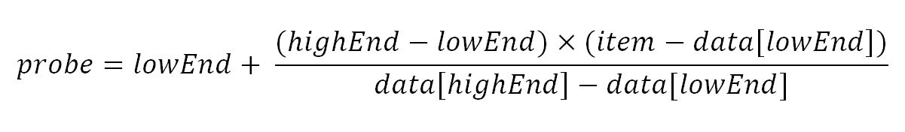
Interpolation Searchda istifadə olunan formul:
Qeyd etdiyimiz kimi interpolation Search alqoritmi binary alqoritmi ilə eyni struktura malikdir və şəkildəki düsturla hesablanır:

Slide 10
Exponential search
exponential search alqoritminin ideyası odur ki axtarılan ədəd verilən massivin ilk iki indeksinə uyğun gələn elementlərdən yaradılan alt massivin son elementi ilə müqayisə olunur əgər axtardığımız ədəd bu ədəddən kiçikdirsə (və ya bərabərdir) ədəd bu massiv içərisindən axtarılır. Əgər bu şərt ödənmirsə x2 dəfə böyük alt massivə baxılır və bu proses şərt ödənənə qədər davam edir.

Slide 11
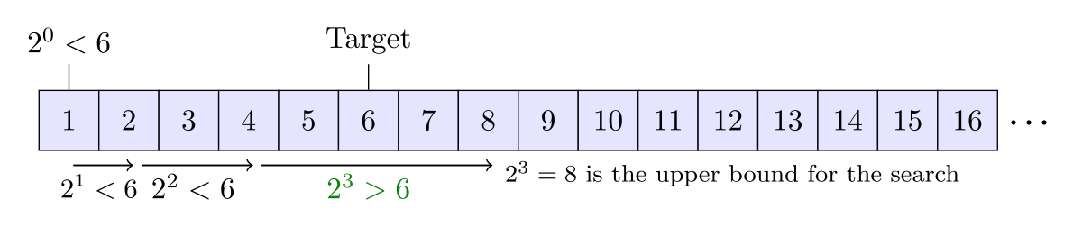
Exponential searcha örnək:
Şəkildən də məlum olduğu kimi axtarılan 6 ədədi 2,2^2 və 2^3 indeksinə uyğun ədədlərlə müqayisə olunur və kiçik olduğu halda geriyə doğru linear şəkildə axtarılır.

Slide 12
Fibonacci Search
Fibonacci Search alqoritmindəki məntiq odur ki verilən massivin ölçüsünə bərabər və ya ondan böyük olan ən kiçik fibonacci ədədi tapılır. Daha sonra axtarılan ədəd həmin fibonacci ədədini əldə etmək üçün lazım olan iki fibonacci ədədindən böyük olan indeksə uyğun gələn elementlə müqayisə edilir. 1- Əgər elementlər bərabərdirsə cavab tapılır 2- Əgər uyğun gələn element bu ədəddən böyükdürsə massivin ədədə görə sol hissədəki fibonacci ədədlərinə uyğun elementlər arasından axtarılır 3- Əgər uyğun element bu ədəddən kiçikdirsə sağ yarıdakı fibonacci ədədlərinə uyğun elementlər arasından axtarılır

Slide 13
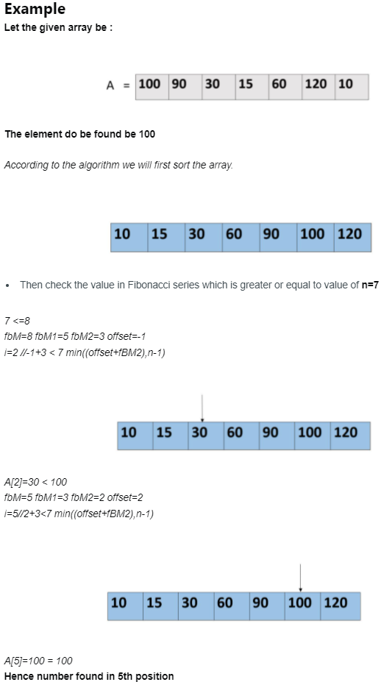
Fibonacci searcha örnək:
Burada massivin ölçüsü n=7 və axtarılan element isə 100. massivin ölçüsünə bərabər və ya böyük olan ən kiçik fibonacci ədədi 8 və. 8 ədədi 5 və 3 fibonacci ədədləri vaistəsi ilə alınır. 100 ədədi əvvəlcə 3 fibonacci ədədinə uyğun gələn 30 ədədi ilə müqayisə olunur. Bu örnəkdə 100>30 olduğuna görə sağ tərəfdə olan fibonacci ədədinə (5) uyğun gələn ədədlə müqayisə olunur və 100=100 nəticəsi alınır. Qeyd: 5 indeksinə uyğun ədəd 100 dən böyük olduğu halda axtarılan ədəd 3 və 5 indekslərinə uyğun gələn ədədlər arasından linear olaraq axtarılacaqdır.

Slide 14


